Slide 1
Spring boot初学
https://blog.csdn.net/weixin_34128839/article/details/88679041

Slide 2
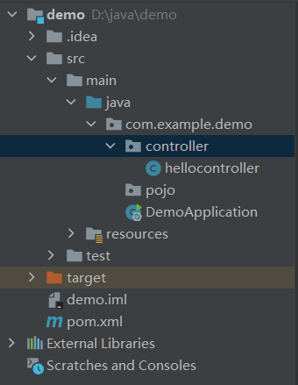
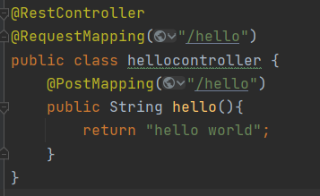
项目结构
代码写在与Application同级的包中如controller包
一个hello world他生效的地址是,/hello/hello,写的时候方法前面的注解不能省,类前面的可以省

Slide 3


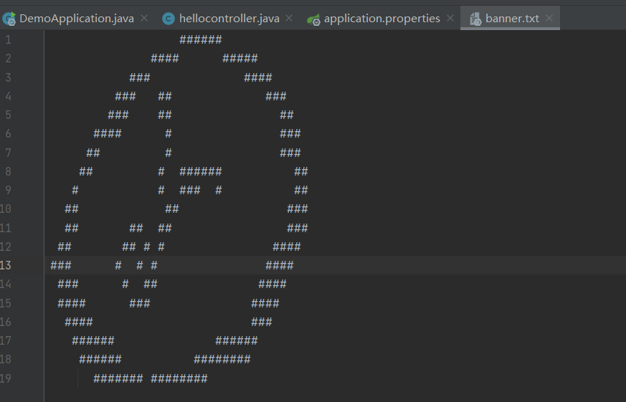
更改端口号
在配置文件中 直接写
自定义banner直接在resource文件夹下新建banner.txt写入内容即可(这么臭的功能谁想要啊)

Slide 4
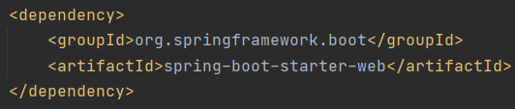
自动装配原理
关键文件是pom.xml
核心依赖在父工程中,引入依赖时不需要指定版本,因为有版本仓库
启动器
其实就是spring boot的启动场景,启动器会自动导入我们某个场景需要的依赖,spring boot将所有的场景都变成一个个启动器
我们要使用什么功能,只要找到对应的启动器就行(官网找start)
……听不懂了,以后再说

Slide 5

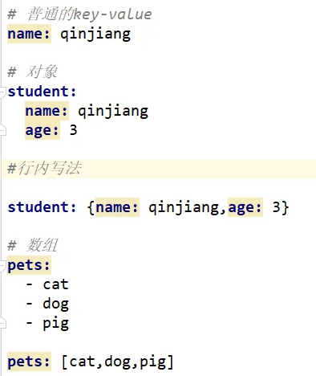
Yaml配置文件
将此文件替换为application.yaml文件

Slide 6
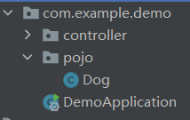
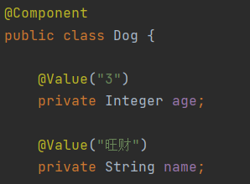

测试类
在主启动类的同级包里写Dog类
Dog类内容与普通java相同
在属性的前面加@Value(“”)
可以直接给它赋值
在类的前面加@Component
可以将这个类加到spring组件中
在测试类中加@Autowired
可实现自动装配,否则就需要new对象

Slide 7

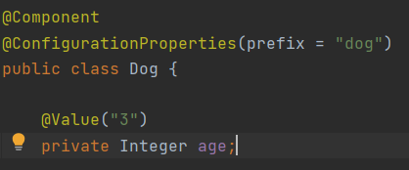
通过yaml给类赋值
先在yaml文件中写好要赋值的东西
(名称要对应)
在类上方@ConfigurationProperties(prefix = “dog”)
然后直接在测试类中@Autowire即可使用
Yaml文件中可以用${random.int}来实现随机数,大括号里也可以是其他函数${person.hello:hello2}如果冒号前面的值存在则走前面的值否则走后面的默认值hello2

Slide 8
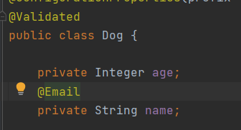
松散绑定和jsr303
松散绑定即Last_name与lastName都可以(‘-’与’_’都可以)
JSR303数据校验:
给类加上@Validated的注解,给要限制的属性加上
对应的注解,相关的注解可以百度

Slide 9
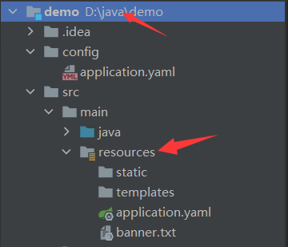


多文件配置(按照优先级)
1.项目文件夹下的config文件夹内
2.项目文件夹下
3.类文件夹下的config文件夹内
4.类文件夹下
有多个环境时,在默认配置文件中这么写
即可对应激活环境(只需写上-后面的东西)

Slide 10
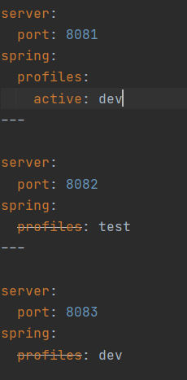
Yaml文件分块
在单个文件中---即可分出两块来
在对应的模块中spring: profiles: test即可给文件命名

Slide 11
Web开发

Slide 12
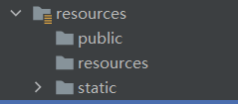
静态资源
访问静态资源:在这三个文件夹内的文件
可以直接被访问到,:8080/文件名即可
优先级Resources>static>public,自定义后默认的便会失效
自定义首页:在静态资源的文件夹里面写一个index.html即可
自定义图标:在静态资源的文件夹里面写一个favicon.ico文件即可,访问时ctrl+f5强制刷新页面才会显示出来

Slide 13
模板引擎
首先需要导入start
<dependency>
<groupId>org.thymeleaf</groupId>
<artifactId>thymeleaf-spring5</artifactId>
</dependency>
<dependency>
<groupId>org.thymeleaf.extras</groupId>
<artifactId>thymeleaf-extras-java8time</artifactId>
</dependency>
所有的文件写在templates文件夹下
在controller文件中注解需要用controller而不是restcontroller
直接return字符串就行,他会去寻找字符串.html

Slide 14
模板引擎写法
1.导入约束xmlns:th=http://www.thymeleaf.org/ 在html标签上
2.在controller类中传入Model类型的model参数
3. model.addAttribute(”名字”,”值”)
4.在html中前半个标签中th:text=“${名字}”即可取出值

Slide 15
简单的模板语法
1.th:utext可以将字符串转义,如:<h1>hello</h1>会被显示为标题,而th:text则是直接将字符串显示出来
2.遍历th:each = “变量a ${集合名}” 然后 th:text = “${变量a}”即可
3.模板引擎里的url,等本地文件的链接需要改成th:url,然后链接的内容需要用@{}括起来,在线的链接不需要改,这里面的请求带参数时用”(键值对)”即可

Slide 16
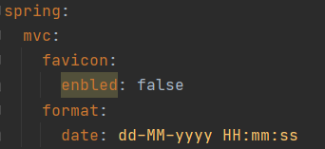
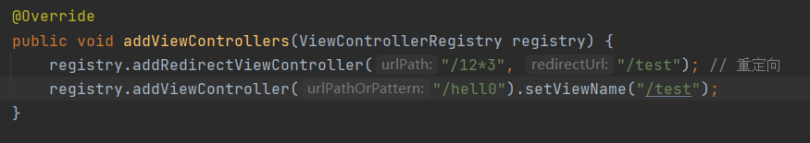
扩展mvc
在主函数同级创建文件夹config里面写一个类实现WebMvcConfigure,需要加上@configuration注解,后面听不懂了,后补
Yaml文件中这么写是自定义日期格式(日,月,年,时分秒)
重写viewController方法

Slide 17
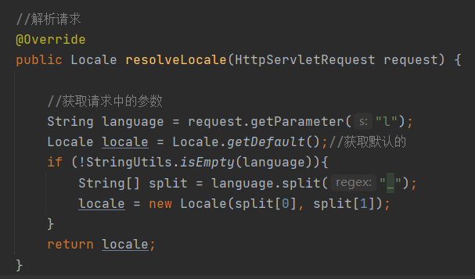
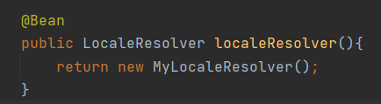
国际化
首先写一个类继承LocaleResolver接口,并重写其中的方法
在MVC扩展中将其注入Bean

Slide 18
控制器接受参数
@Controller类的方法上加@ResponseBody可以返回字符串,否则返回模板
@RestController类的方法不需要
给方法设置参数,参数前@RequestParam(“label表单里的name”)可以防止发生意外
参数的值便是前端传递的数据
重定向:”redirect:/index”

Slide 19
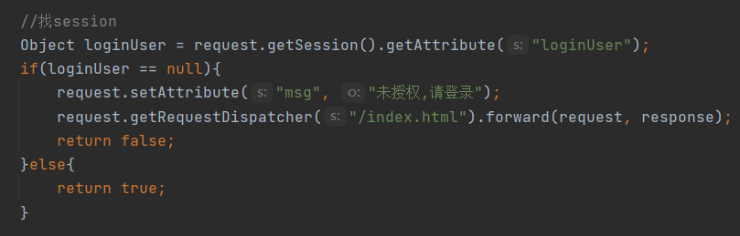
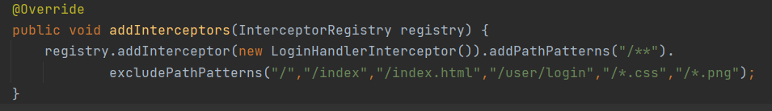
拦截器实现
写一个LoginHandlerInterceptor方法继承HandlerInterceptor接口,重写其中的preHandle方法
在Mvc配置扩展中:

Slide 20
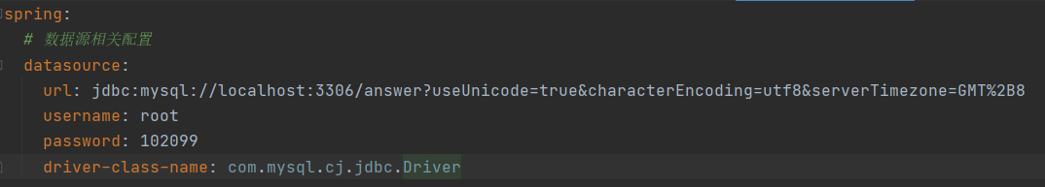
整合mybatis
配置文件
Mapper接口加上@Mapper注解

